Slide 1
День открытых дверей в подготовительной группе «Теремок»
Воспитатели: Ирина Станиславовна, Елена Васильевна
Младший воспитатель: Татьяна Николаевна

Slide 2
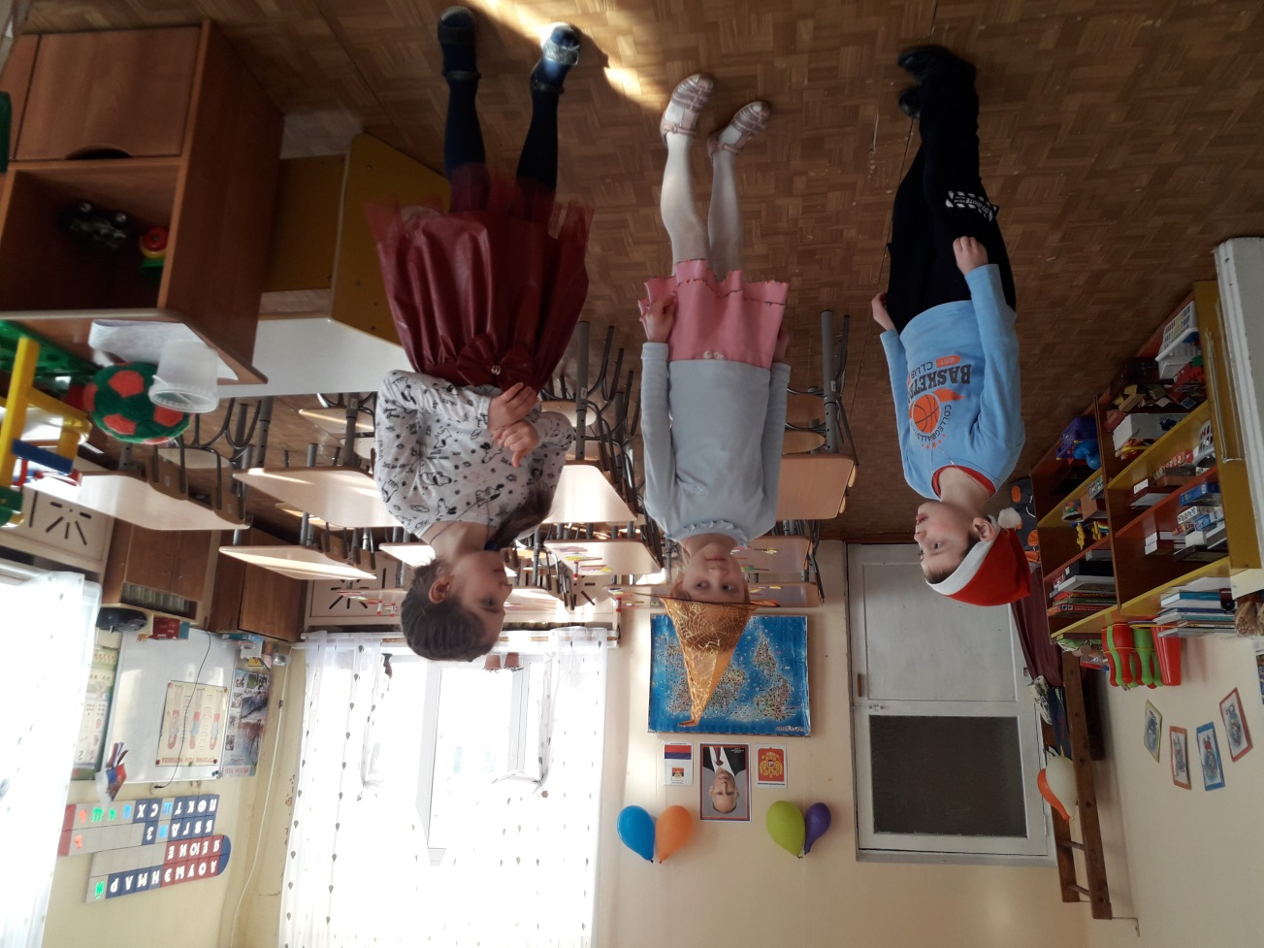
Неделя добра.
Постановка сказки о добром гномике

Slide 3
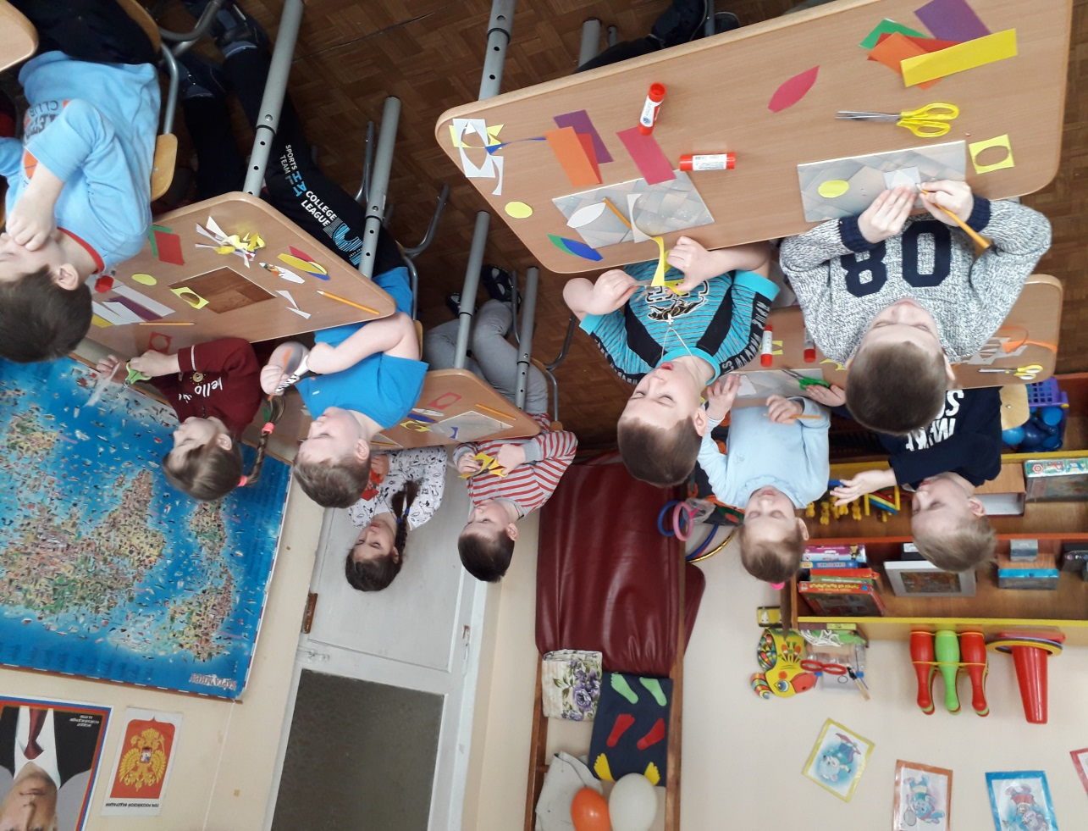
Неделя добра.
В ходе занятия «Что такое доброта?» дети создали «букет добрых поступков».

Slide 4
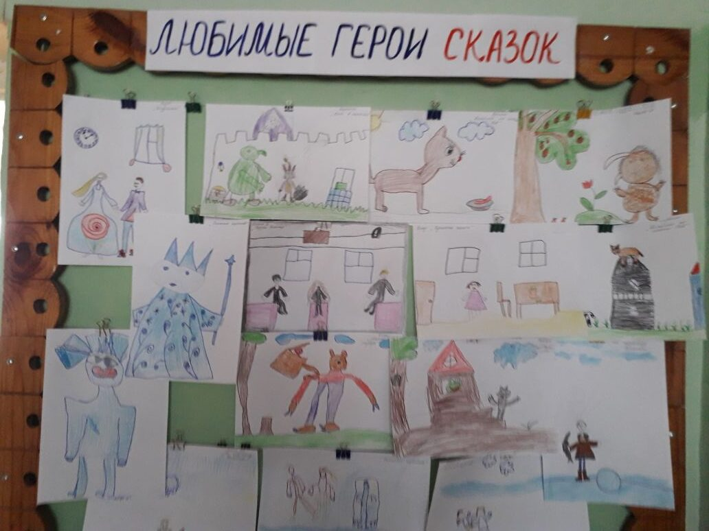
Книжкина неделя.
Дерево загадок.
Выставка для родителей и детей «Моя любимая книга»
Выставка рисунков «Герои сказок».

Slide 5
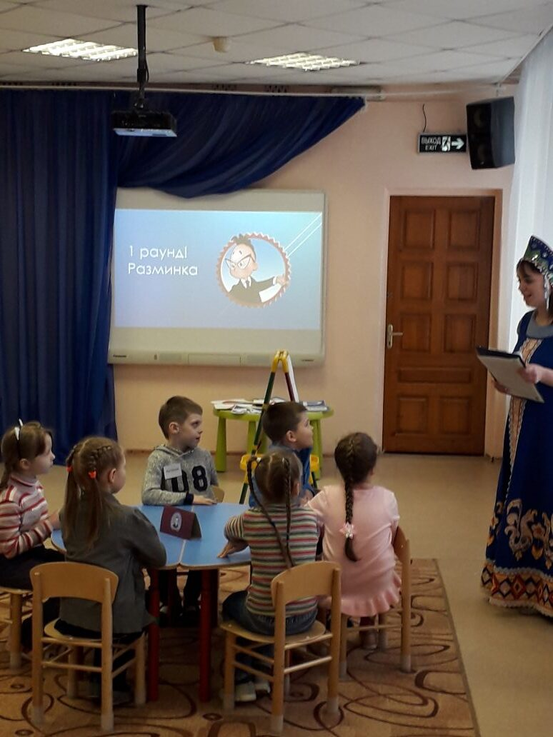
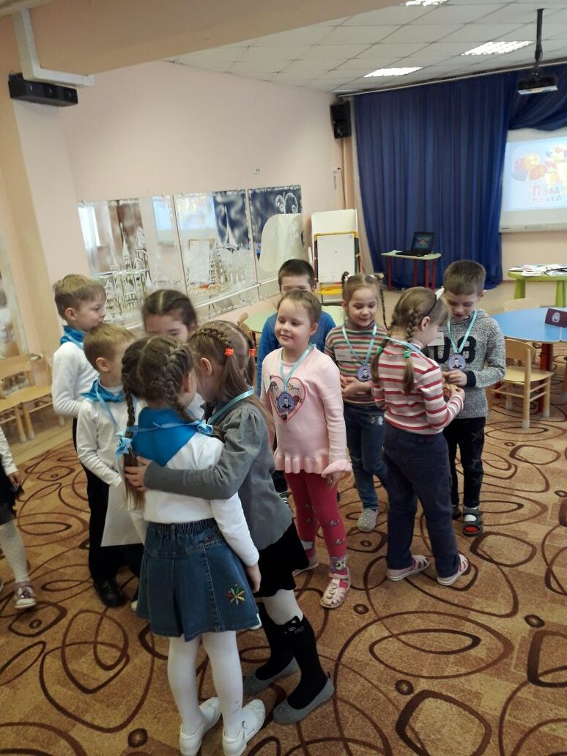
Брэйн ринг.
Участие детей в интеллектуальной игре с детьми детского сада №15.

Slide 6
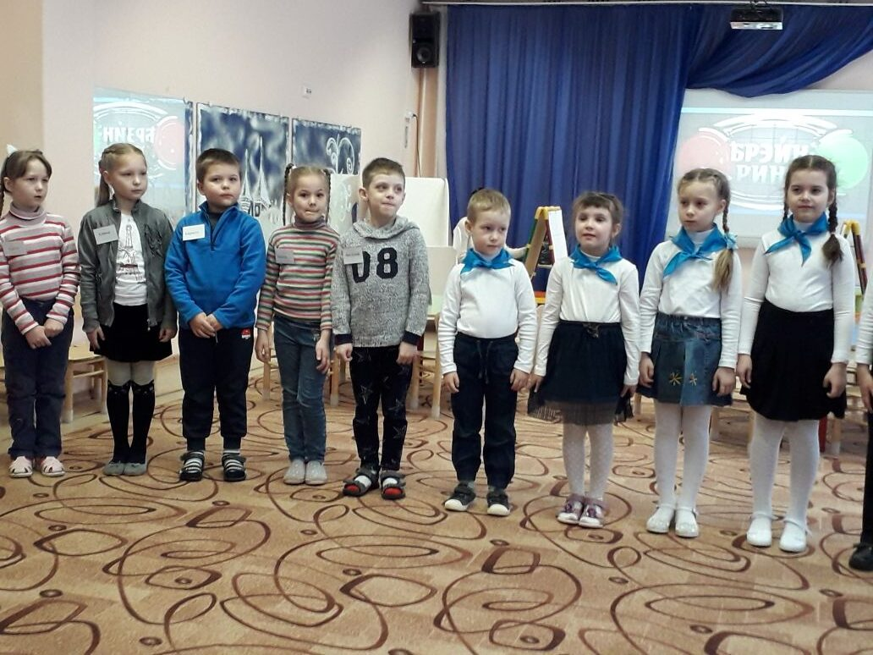
Награждение победителей.
Мы заняли первое место!

Slide 7
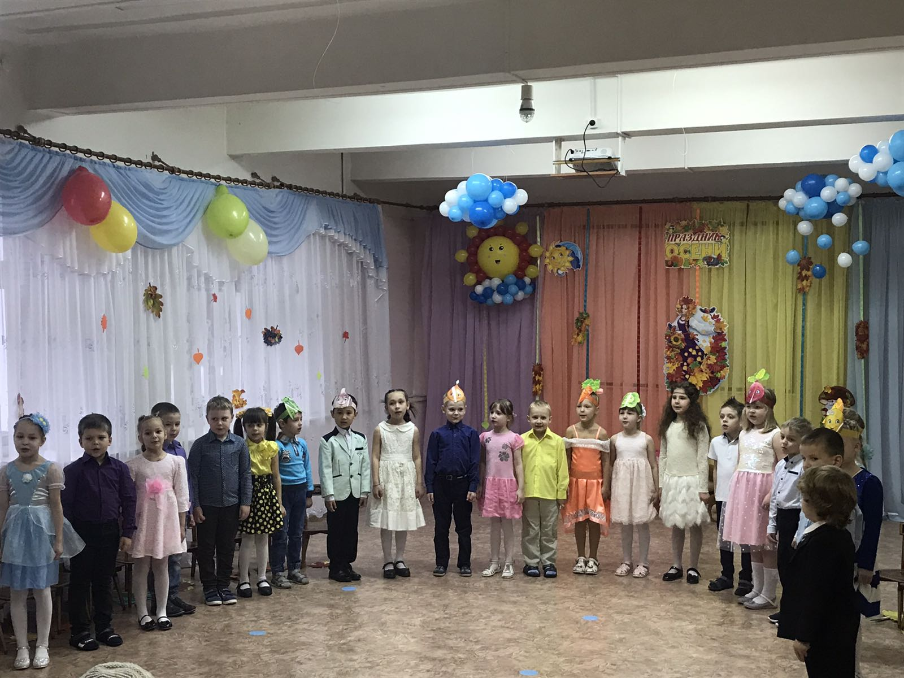
Наши утренники.

Slide 8
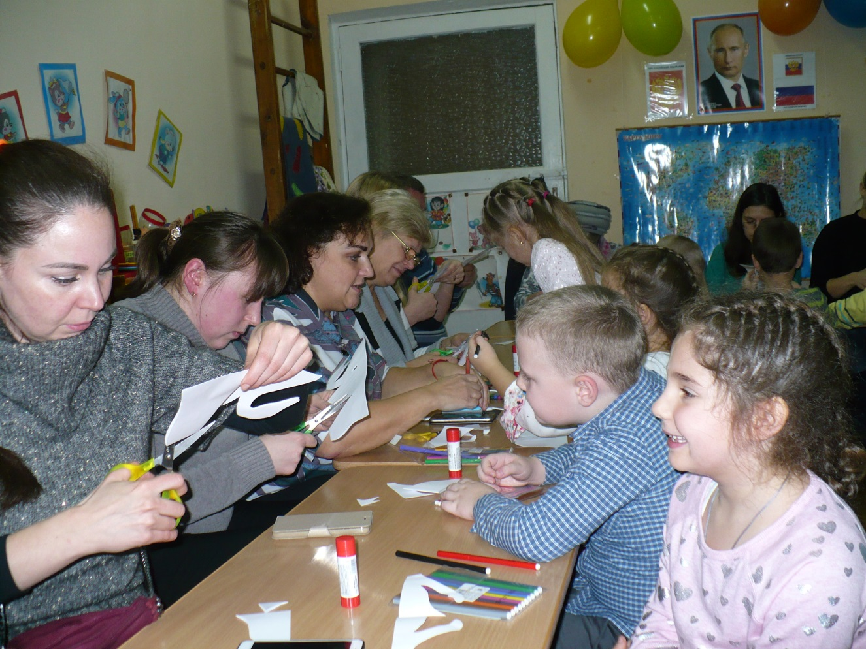
Одна из встреч с родителями на группе.
Совместное творчество мам с детьми

